Slide 1
Фосфор
Виконала:
учениця 11-А класу
Твердохліб Анжеліка

Slide 2
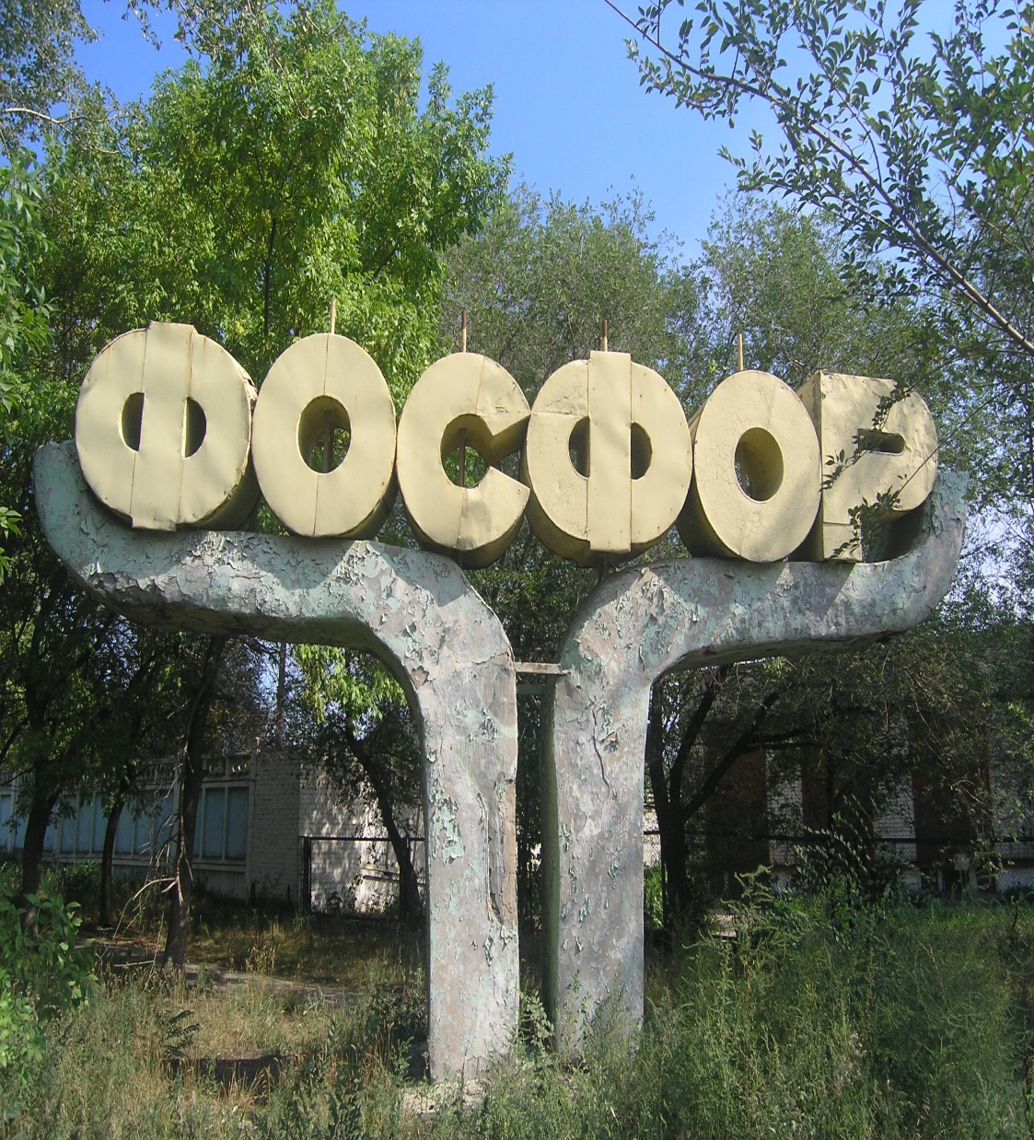
Фосфор
Білий,складається з молекул P4 , які мають форму тетраєдра . В утворенні молекули приймають участь р-орбіталі, вони утворюють тільки б-зв’я зки. При об’анні чотирьох атомів в молекулу , кут зменшується від 90 градусів до 60 градусів, тому молекула як стиснута пружина. Цим пояснюється висока реакційна здатність.

Slide 3
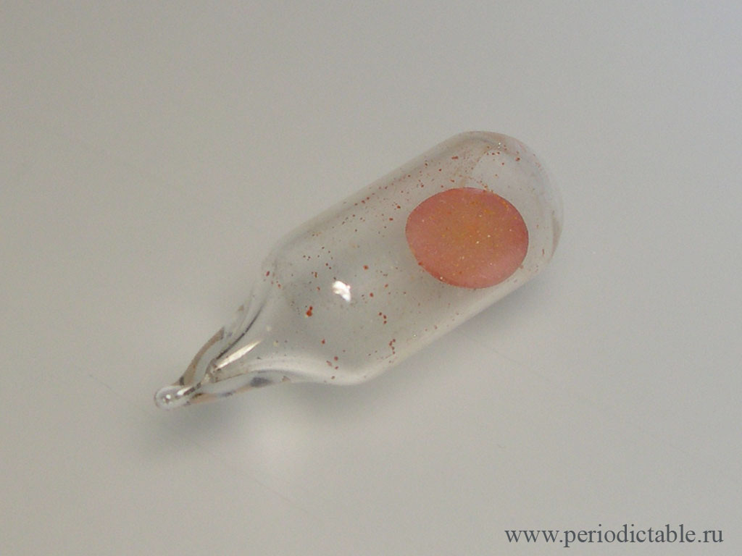
Білий фосфор
Білий фосфор отримують відновленням фосфату кальцію вуглецем: Ca3(PO4)2+3SiO2+5C=1/2P4+3CaSiO3+5CO. Має унікальні властивості-світиться в темряві. Це відбувається через те, що пари, які постійно над ним, окиснюються з виділенням світла . Білий фосфор дуже отруйний. Доза 0,1 г смертельна для людини.

Slide 4
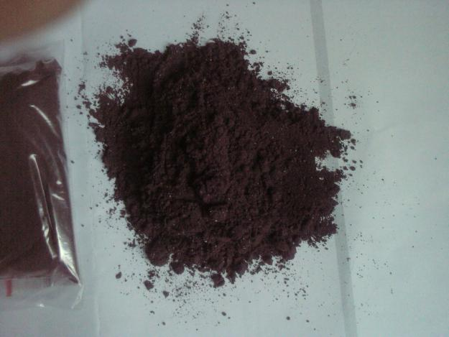
Червоний фосфор.
При нагріванні білого фосфору у закритій посудині до 260 градусів він перетворюється у червоний фосфор, який менше реакційноздатний і абсолютно нешкідливий. Це перетворення відбувається повільно і при нормальній температурі під дією світла. Це порошок темно-червоного кольору. Зазвичай червоний фосфор є сумішшю фіолетового з розчином білого у фіолетовому фосфорі. Не світиться в темноті і самозаймається при температурі більше 400 градусів. Реагує з галогенами і сіркою при більш високій температурі і не осаджує метали із розчинів їх солей.

Slide 5
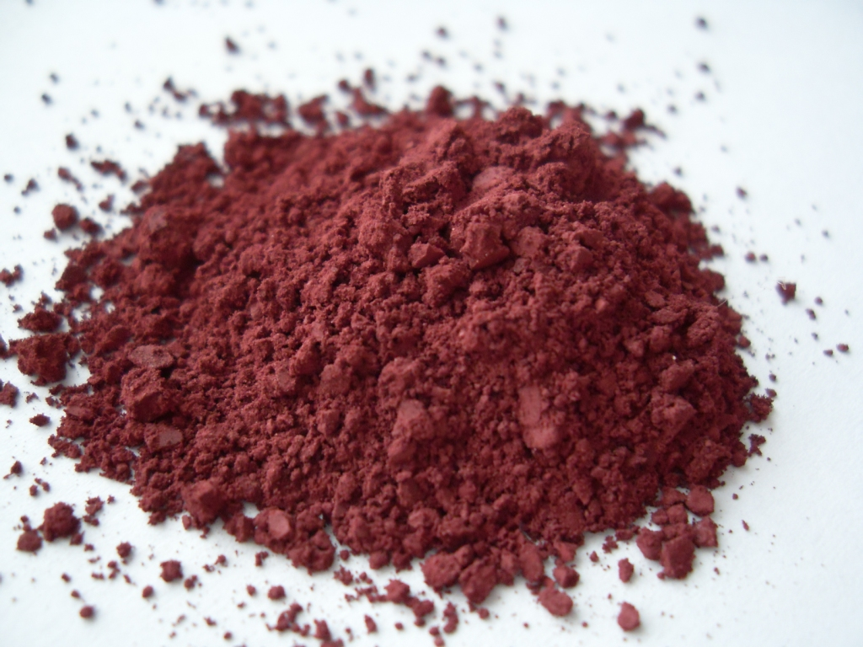
Світло-червоний фосфор.
Отримується при кип’ятінні звичайного фосфору з трибромистим фосфором. Більш реакційноздатний, ніж червоний. Він розчиняється в їдкому лузі і осаджує мідь з розчину сульфату міді. Не отруйний.

Slide 6
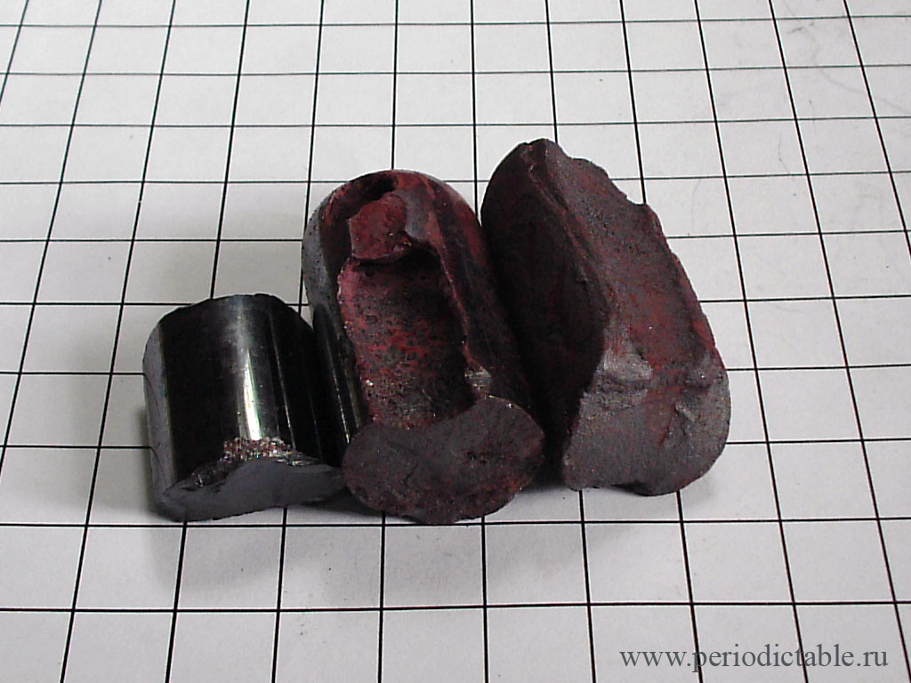
Фіолетовий фосфор.
Утворюється із білого фосфору при нагріванні та високому тиску (500 атм). Схожий на червоний, але більш однорідний. Він складається з групувань P8 і P9, які укладені в довгі трубчасті структури з п’ятикутним перетином.

Slide 7
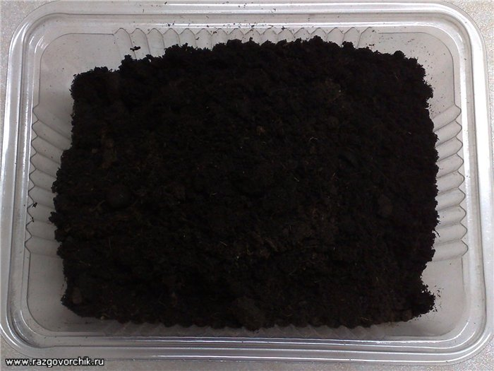
Чорний фосфор.
Отримують із білого фосфора нагріванням при 200 градусах і високому тиску 12000 атм. Нещодавно було знайдено, що білий фосфор можна перетворювати на чорний без використання високого тиску при каталізаторній дії ртуті. Структура чорного фосфору нагадує графіт, тільки різниця в тому, що шари не плоскі, “гофровані”. У кристалах кожний атом зв’язаний з трьома іншими атомами. Утворюються нескінченні шари , які складаються з двох площин паралельних атомів. При нагріванні без доступу кисню він, як і червоний, переходить у пару, з якої конденсується білий фосфор.

Slide 8
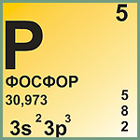
Хімічні властивості.
Фосфор належить до головної підгрупи п’ятої групи періодичної системи Менделєєва. Порядковий номер його 15. Маючи на зовнішній електронній оболонці 5 електронів, атоми фосфору виявляють властивості окисника і, приєднуючи від атомів інших елементів 3 електрони, яких бракує для заповнення зовнішньої оболонки перетворюються в негативно тривалентні іони. Разом з тим атоми фосфору можуть також втрачати свої валентні електрони, перетворюючись при цьому в позитивно заряджені іони.

Slide 9
Взаємодіє з:
З киснем сполучається досить енергійно, особливо білий, виділяючи значну кількість тепла і утворюючи пентоксид фосфору P2O5:
4P+5O2 =2P2O5.
Фосфор досить легко реагує з іншими неметалами, особливо з хлором, з яким він навіть при невеликому нагріванні енергійно взаємодіє з утворенням безбарвних кристалів пентахлориду фосфоруPCl5:
2P+5Cl2=2PCl53
При дуже високій температурі фосфор, подібно до азоту, може сполучатися з багатьма металами, утворюючи фосфіди:
2P+3Ca=Ca3P2.
З воднем фосфор безпосередньо не взаємодіє. Але посереднім шляхом можна одержати сполуки фосфору з воднем. Наприклад, при дії на фосфід кальцію розведеної хлоридної кислоти утворюється фосфін PH3, який за своїми властивостями нагадує аміак:
- Ca3P2+6HCl=3CaCl2+2PH3.

Slide 10
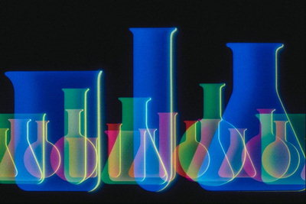
Отримання.
У вільному стані фосфор одержують шляхом відновлення фосфату кальцію вугілля в присутності діоксиду кремнію :
Ca3(Po4)2+3SiO2=3CaSiO3+P2O5
P2O5+5C=2P+5CO
Процес відновлення проводять у спеціальних електричних печах при температурі близько 1500 градусів. Діоксид кремнію додається для зниження температури реакції, витиснення фосфатного ангідриду з фосфату кальцію і видалення з печі твердих продуктів у вигляді розплавленого шлаку CaSiO3. Одержуваний фосфор виділяється в пароподібному стані, який потім охолоджують і збирають у приймачі з водою.

Slide 11
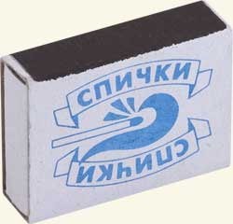
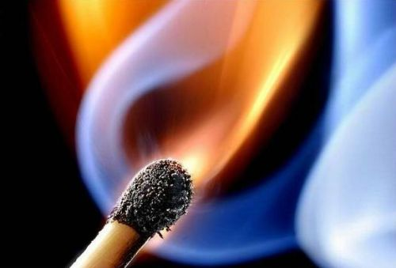
Застосування.
У практиці застосовують переважно червоний фосфор. Використовується він головним чином у сірниковому виробництві. В суміші з товченим склом і клеєм червоний фосфор наносять на бокові поверхні сірникових коробок. До складу головок сірників фосфор не входить. При терті головки сірника об бокову поверхню сірникової коробки запалюється фосфор,який підпалює головку сірника, а від головки запалюється й дерево сірника.

Slide 12
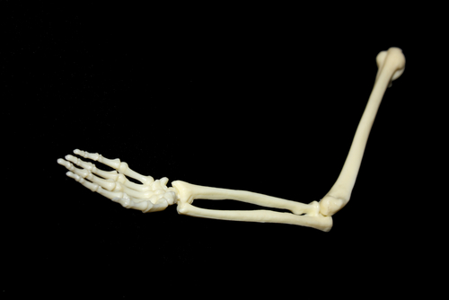
Біологічна роль.
Елементний фосфор майже не зустрічається в природі. Роль сполук фосфору в природі значно більша: Фосфатний зв’язок поєднує послідовні нуклеотиди в нитках ДНК та РНК. АТФ слугує головним енергетичним носієм клітин. Фосфоліпіди формують клітинні мембрани. Міцність кісток визначаеться наявністю в них фосфатів.

Slide 13
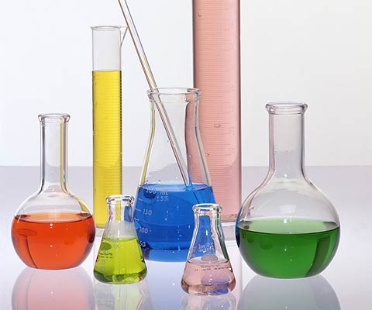
Дякую за увагу!

